Slide 1


UNIVERSIDAD DE LAS FUERZAS ARMADAS ESPE
TRABAJO DE TITULACIÓN, PREVIO A LA OBTENCIÓN DEL TÍTULO DE INGENIERO EN ELECTRÓNICA, AUTOMATIZACIÓN Y CONTROL
“PROPUESTA DE REDUCCIÓN DEL RIESGO EN UN MÓDULO DEMOSTRATIVO DE UN PROCESO, INTEGRANDO DISPOSITIVOS Y CONTROLADORES DE SEGURIDAD”
AUTORES: LARA GUATEMAL JUAN G.
PÁEZ GONCALVES JOHANN B.
Notes:
1

Slide 2
Índice
Objetivos y antecedentes del proyecto
Sustento Teórico
Aplicaciones y resultados
Análisis y evaluación del riesgo
Metodología de diseño del módulo
Conclusiones y Recomendaciones
Implementación del módulo
Índice
2

Slide 3
Objetivos y antecedentes del proyecto
3

Slide 4
Antecedentes
El desarrollo de la industria, trajo consigo el aumento de accidentes laborales.
La revolución Industrial marca el inicio de la seguridad industrial, en 1871 50% de los trabajadores morían antes de los 20 años
La IEC en el estándar 61508 busca promover la seguridad funcional eléctrica.
Las OHSAS establecen un sistema de gestión de la SST, para eliminar o minimizar el riesgo
Objetivos y antecedentes del proyecto
4

Slide 5
Justificación e Importancia
El uso de las máquinas puede implicar riesgos en la seguridad tanto a nivel de usuarios como a las instalaciones.
Con el decreto ejecutivo 2393, establecida por el Seguro General de Riesgos en el Trabajo del IESS
Trabajo | Peligros | Beneficios
Instalar el sistema de seguridad integrado en máquinas | Máquinas de riesgo | Seguridad
 | Desconfianza al operar máquinas | Prevención de accidentes
 | Paradas por accidente | Confianza en el trabajo
 | Costosas indemnizaciones | Información en tiempo real
 | Inconvenientes legales | Menor tiempo de inactividad por accidentes
Objetivos y antecedentes del proyecto
5

Slide 6
Alcance
Demostrar a través de pruebas de ensayo de tipo no destructivo los riesgos mecánicos establecidos en el estudio de este proyecto y su prevención
Determinar el nivel SIL necesario del módulo utilizando el método HAZOP e implementar la solución
Implementar un sistema de monitoreo y representación del proceso permitiendo el seguimiento en tiempo real
Prevenir riesgos mecánicos como aplastamiento, atrapamiento, corte e impacto con la implementación de dispositivos de seguridad
Objetivos y antecedentes del proyecto
6

Slide 7
Objetivos
General
Demostrar la reducción de riesgos mecánicos, mediante dispositivos y controladores de seguridad integrados en máquinas, representados en un módulo demostrativo monitoreando y registrando eventos en tiempo real, cumpliendo con niveles de seguridad de mínimo SIL 2.
Objetivos y antecedentes del proyecto
7

Slide 8
Objetivos
Específicos
Medir los parámetros necesarios para el cálculo de los Niveles Integrados de Seguridad en el módulo demostrativo.
Definir las características de los ensayos que demuestren el cumplimiento del SIL y normas establecidas para el sistema de seguridad implementado en el módulo.
Evaluar el cumplimiento de los estándares SST con la implementación de los dispositivos de seguridad.
Establecer el control para simular el funcionamiento de las máquinas y el monitoreo en tiempo real de sus variables y eventos.
Desarrollar un módulo de fácil transportación por la empresa.
Objetivos y antecedentes del proyecto
8

Slide 9
Sustento teórico
9

Slide 10
Seguridad Industrial
Seguridad Industrial
Se refiere a la gestión de eventos dentro de una industria, de manera que protejan principalmente a sus empleados, activos y la comunidad del entorno, con la reducción del riesgo logrando menor cantidad de accidentes y eventos peligrosos
Riesgo y Peligro
Riesgo: la probabilidad de que se produzca una sucesión de eventos y resulte en una consecuencia específica, la severidad de la consecuencia y la exposición a la oportunidad de que ocurra la secuencia de eventos.
Peligro: existe en el caso en que un objeto o situación tenga una capacidad inherente de provocar un efecto adverso, es decir daño a la persona o a los bienes
Sustento Teórico
10

Slide 11
Análisis de Riesgos
HAZOP (Norma IEC 61511)
Método cualitativo de análisis de riesgo y operatividad, identifica y evalúa el riesgo dentro de procesos y operaciones a través de los siguientes pasos
F. Definición
F. Preparación
Informes y fase de seguimiento
F. Examinación
Sustento Teórico
11

Slide 12
Análisis de Riesgos
Parámetros del Riesgo
La norma IEC 61511 establece parámetros para el análisis del riesgo en los procesos determinando los siguientes:
Magnitud del riesgo
Leve (Ca), Seria (Cb), Muy seria (Cc), Grave (Cd)
Exposición al riesgo
Ocasional a Frecuente (Fa), Frecuente a permanente (Fb)
Probabilidad de eliminar el peligro
Posible bajo ciertas condiciones (Pa), Apenas posible (Pb)
Relación de demanda
Muy reducida (W1), Reducida (W2), Realmente alta (W3)
Sustento Teórico
12

Slide 13
Nivel Integrado de Seguridad (SIL)
IEC 61508
La norma especifica 4 niveles de seguridad, que envuelve al desarrollo de sistemas eléctricos, electrónicos o eléctricos programables que impliquen seguridad
Sustento Teórico
13

Slide 14
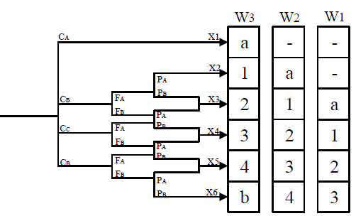
Nivel Integrado de Seguridad (SIL)
Sustento Teórico
14

Slide 15

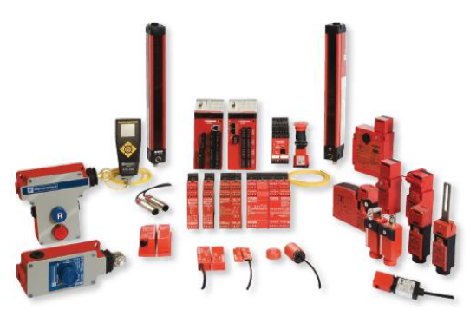
Análisis de Riesgos
Seguridad en Máquinas
Los diseñadores de máquinas deben ofrecer en sus diseños equipos seguros y eficientes, cumpliendo con normativas de seguridad exigidas en el Ecuador, en todo el ciclo de la máquina
Sustento Teórico
15

Slide 16
Análisis de Riesgos
Seguridad en Máquinas
Categoría B
Categoría 1
Dispositivos que no permitan manipulación
Categoría 4
Categoría 2
Dispositivos con probabilidad de diagnóstico
Categoría 3
Redundancia en los dispositivos
Manipulación en condiciones físicas
Dispositivos con características electrónicas
Sustento Teórico
16

Slide 17
Análisis y evaluación del riesgo en la planta de jabón
17

Slide 18
Fase de definición
Objetivo
Definir los riesgos en el proceso de manufactura del jabón, para establecer el nivel de seguridad integrado que debe cumplir este proceso
Alcance
Se culminará el estudio con observaciones para disminuir el riesgo en base al estudio realizado con dispositivos electrónicos de seguridad.
Equipo de trabajo
El equipo de trabajo está conformado por los autores de este proyecto de titulación, y la asesoría de los jefes de planta de las fabricas visitadas en el estudio del presente trabajo
Análisis y evaluación del Riesgo
18

Slide 19
Fase de preparación
Almacenamiento de materia prima
Refinamiento de la materia prima
Decoloración
Saponificación
Secado y pulverización
Estabilización de la humedad y PH
Homogenización y generación de la barra
Empacado
Análisis y evaluación del Riesgo
19

Slide 20
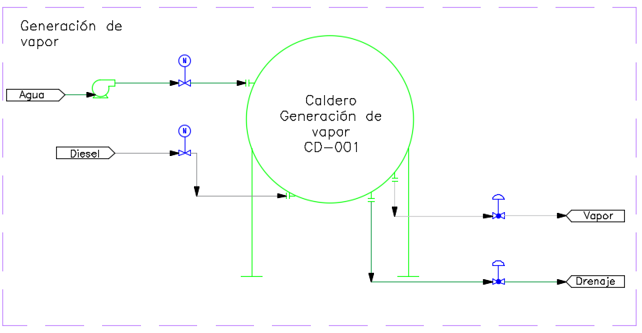
Fase de preparación
Generación del vapor
Análisis y evaluación del Riesgo
20

Slide 21
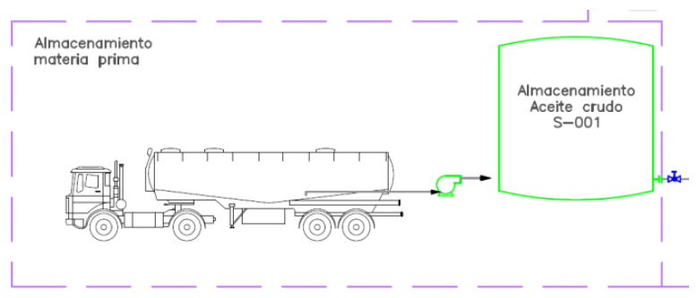
Fase de preparación
Almacenamiento de materia prima
Análisis y evaluación del Riesgo
21

Slide 22
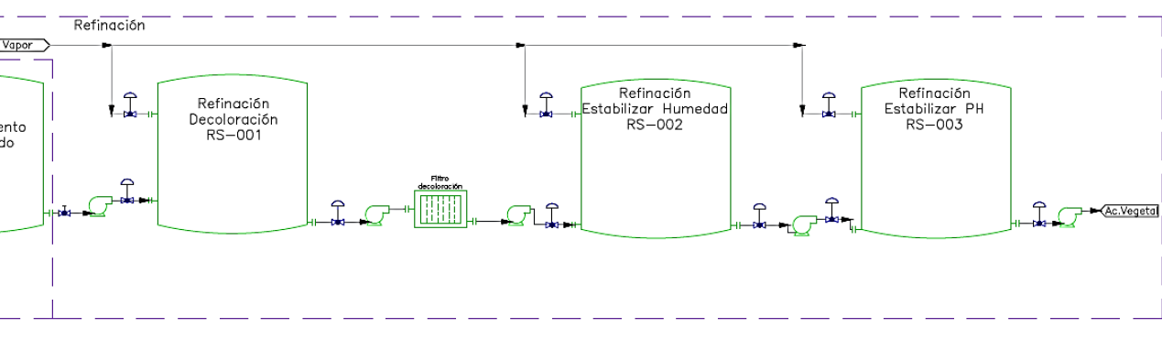
Fase de preparación
Refinamiento de la materia prima
Análisis y evaluación del Riesgo
22

Slide 23
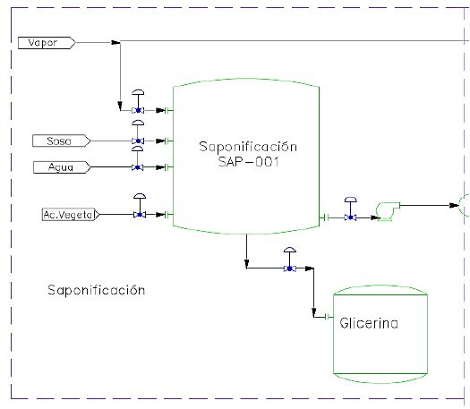
Fase de preparación
Saponificación
Análisis y evaluación del Riesgo
23

Slide 24
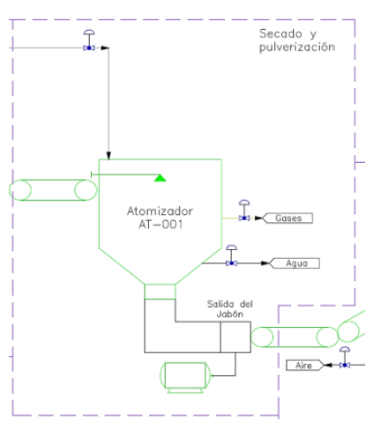
Fase de preparación
Secado y pulverización
Análisis y evaluación del Riesgo
24

Slide 25
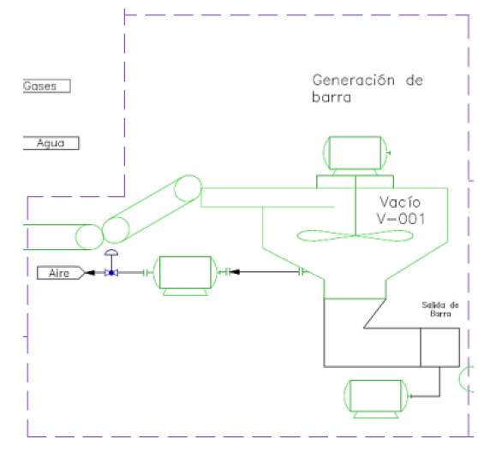
Fase de preparación
Homogenización y creación de bloques
Análisis y evaluación del Riesgo
25

Slide 26
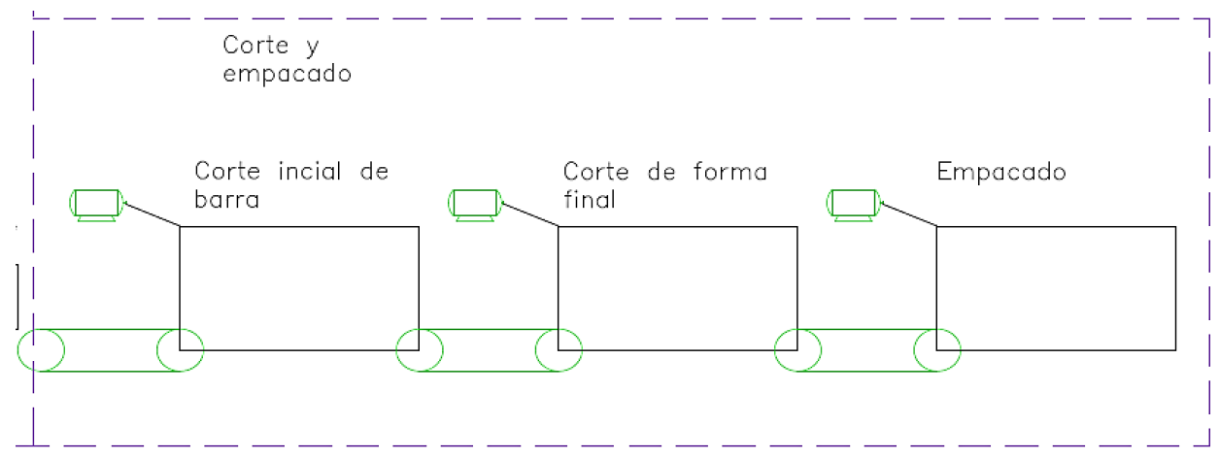
Fase de preparación
Corte y empacado
Análisis y evaluación del Riesgo
26

Slide 27
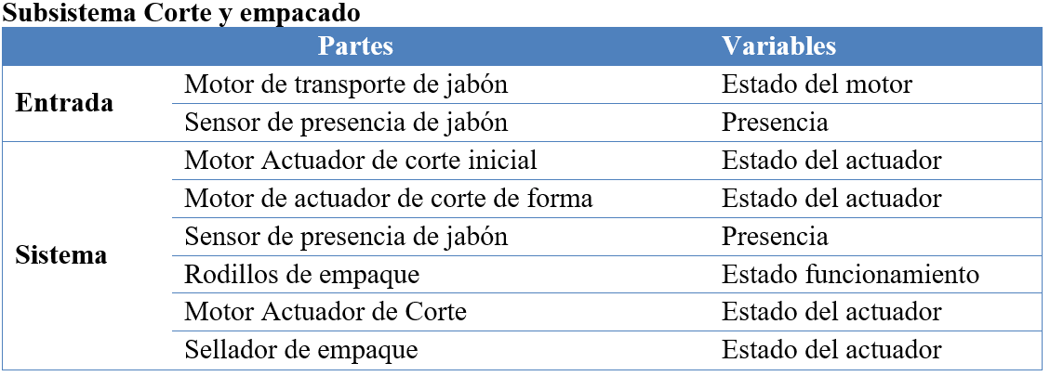
Fase de examinación
Definición del sistema
Se divide cada una de las partes que comprenden el sistema y la descripción de sus partes
Análisis y evaluación del Riesgo
27
Notes:
Explicación con las mismas diapositivas de la fase de preparación
En la fase de preparación están los diagramas PFD,se explicará un solo ejemplo en el análisis de seguridad

Slide 28

Fase de examinación
Desviación de las variables
Análisis y evaluación del Riesgo
28
Notes:
Añadir vinculo pdf del análisis tomar un solo sistema como ejemplo

Slide 29
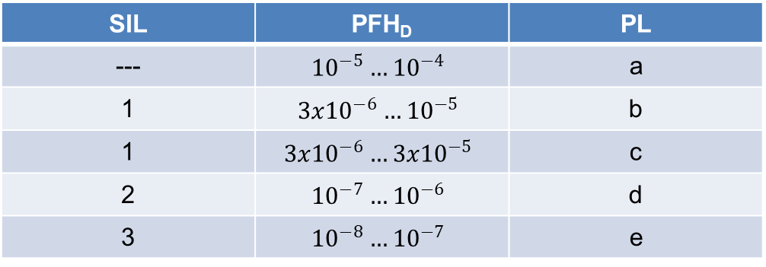
Fase de examinación
Definición del SIL requerido
SIL | PFH_{D} | PL
--- | $${10}^{−5}…{10}^{−4}$$ | a
1 | $${3x10}^{−6}…{10}^{−5}$$ | b
1 | $${3x10}^{−6}…{3x10}^{−5}$$ | c
2 | $${10}^{−7}…{10}^{−6}$$ | d
3 | $${10}^{−8}…{10}^{−7}$$ | e
Análisis y evaluación del Riesgo
29
Notes:
Tomar un solo sistema como ejemplo

Slide 30
Definiendo la función de seguridad
Estación de Corte y Empaquetado (Planta)
Análisis y evaluación del Riesgo
30
Notes:
Tomar un solo sistema como ejemplo

Slide 31
Definiendo la función de seguridad
Estación de Corte y Empaquetado (Planta)
Análisis y evaluación del Riesgo
31
Notes:
Tomar un solo sistema como ejemplo

Slide 32
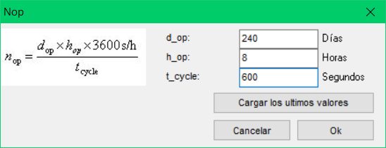
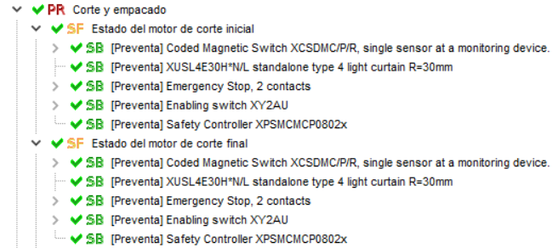
Comprobación en software SISTEMA
Estación de Corte y Empaquetado (Planta)
Datos necesarios
Días de operación al año: 240 días
Horas de operación al día: 8 h
Ciclo de trabajo en segundos: 600 s
Análisis y evaluación del Riesgo
32
Notes:
Tomar un solo sistema como ejemplo

Slide 33
Reporte en software SISTEMA
Estación de Corte y Empaquetado (Planta)
Análisis y evaluación del Riesgo
33
Notes:
Tomar un solo sistema como ejemplo

Slide 34
Fase de definición
Objetivo
Definir los riesgos que se presentan en la maqueta de corte y empacado de jabón, estableciendo el nivel de seguridad definiendo el sistema adecuado para cumplir con el SIL que se establezca.
Alcance
Determinar sistemas de seguridad basado en el estudio de análisis de riesgo, verificando con la implementación en la maqueta demostrativa.
Equipo de trabajo
El equipo de trabajo está conformado por los autores de este proyecto y el gerente de la empresa SEIUS S.A.
Análisis y evaluación del Riesgo-Maqueta Demostrativa
34

Slide 35
Fase de preparación
Deposito de barra de jabón
Corte de jabón
Prensado de marca
Empacado
Análisis y evaluación del Riesgo-Maqueta Demostrativa
35

Slide 36
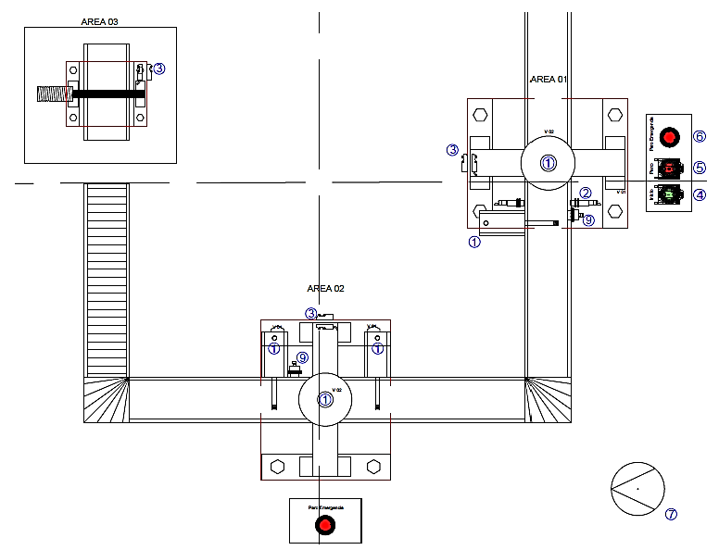
Fase de preparación
Análisis y evaluación del Riesgo-Maqueta Demostrativa
36

Slide 37
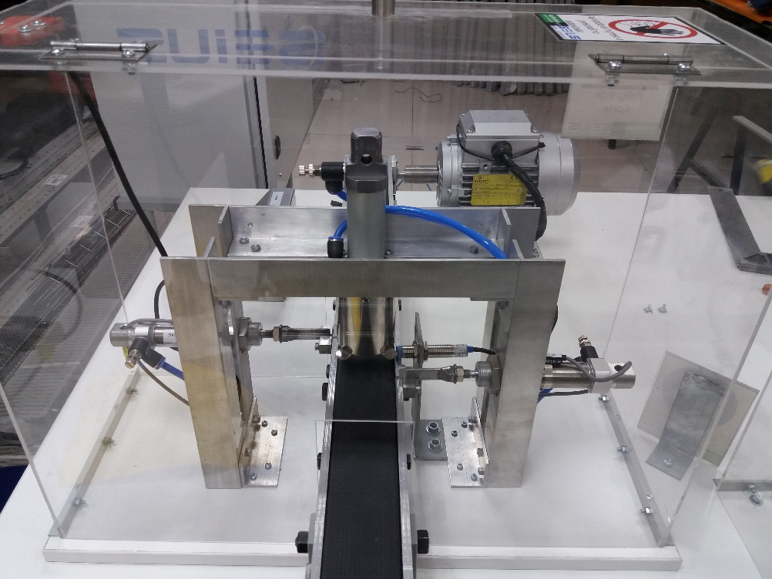
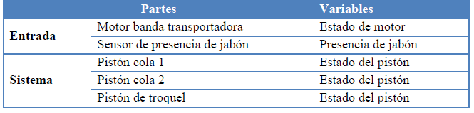
Fase de examinación
Estación de Corte
Análisis y evaluación del Riesgo-Maqueta Demostrativa
37
Notes:
Cambiar imagen real

Slide 38
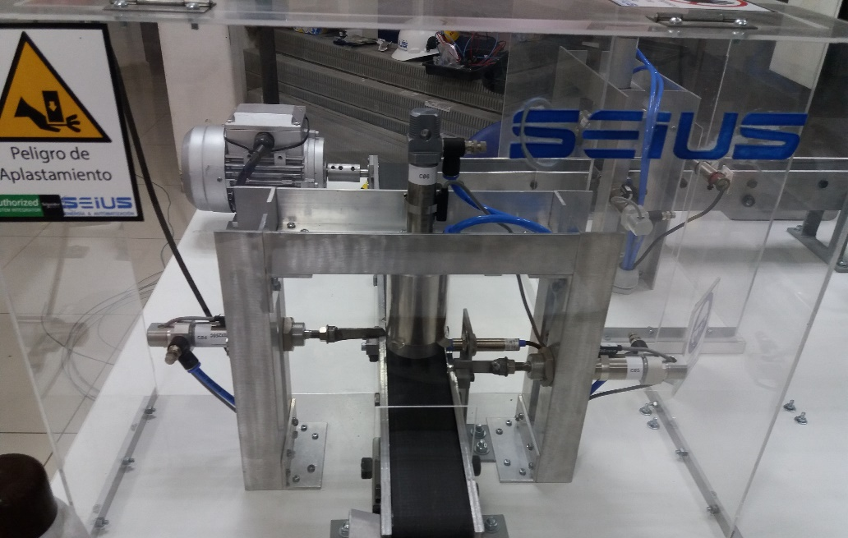
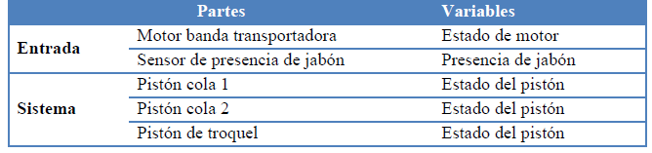
Fase de examinación
Estación de Prensado de marca
Análisis y evaluación del Riesgo-Maqueta Demostrativa
38
Notes:
Cambiar imagen real

Slide 39
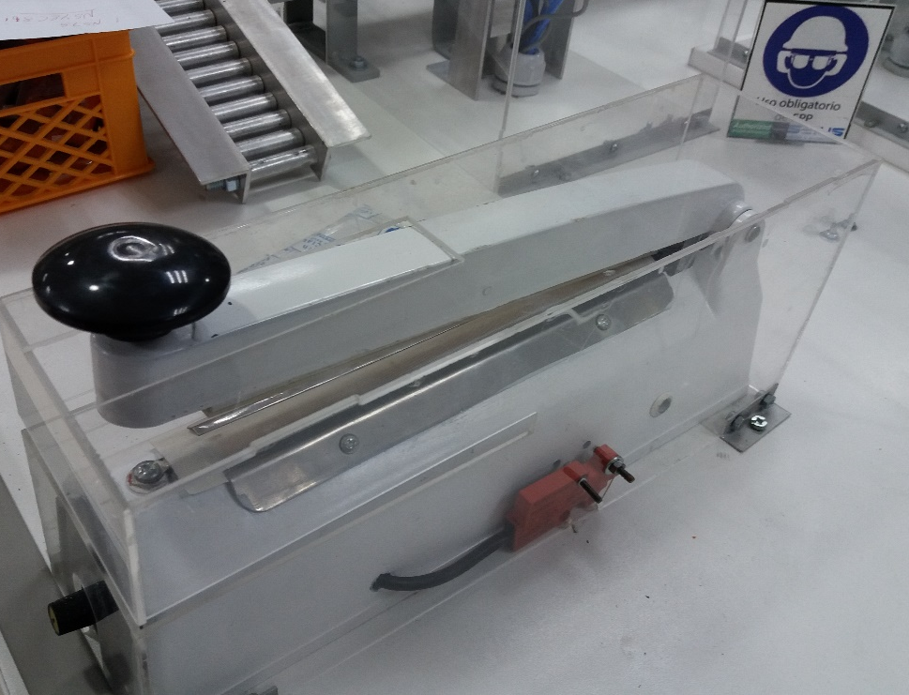

Fase de examinación
Estación de Empacado
Análisis y evaluación del Riesgo-Maqueta Demostrativa
39
Notes:
Cambiar imagen real

Slide 40
Fase de examinación
Desviación de las variables
Análisis y evaluación del Riesgo-Maqueta Demostrativa
40
Análisis y evaluación del Riesgo
Notes:
Añadir vinculo pdf del análisis tomar un solo sistema como ejemplo

Slide 41
Fase de examinación
Definición del SIL requerido
Análisis y evaluación del Riesgo-Maqueta Demostrativa
41
Análisis y evaluación del Riesgo
Notes:
Tomar un solo sistema como ejemplo

Slide 42
Definiendo la función de seguridad
Estación de Corte (Maqueta)
Análisis y evaluación del Riesgo-Maqueta Demostrativa
42
Análisis y evaluación del Riesgo
Notes:
Tomar un solo sistema como ejemplo

Slide 43
Definiendo la función de seguridad
Estación de prensado de marca (Maqueta)
Análisis y evaluación del Riesgo-Maqueta Demostrativa
43
Análisis y evaluación del Riesgo
Notes:
Tomar un solo sistema como ejemplo

Slide 44
Definiendo la función de seguridad
Estación de empacado (Maqueta)
Análisis y evaluación del Riesgo-Maqueta Demostrativa
44
Análisis y evaluación del Riesgo
Notes:
Tomar un solo sistema como ejemplo

Slide 45
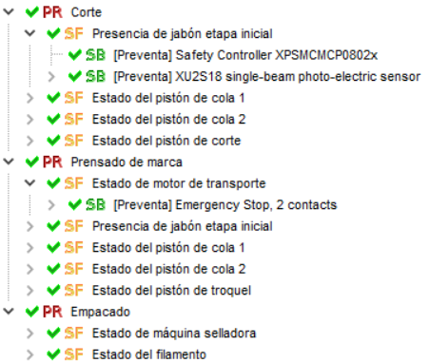
Comprobación por software SISTEMA
Datos Estación Corte
Días de operación al año: 24 días
Horas de operación al día: 5 h
Ciclo de trabajo en segundos: 10 s
Datos Estación Prensado de Marca
Días de operación al año: 24 días
Horas de operación al día: 5 h
Ciclo de trabajo en segundos: 10 s
Datos Estación Empacado
Días de operación al año: 24 días
Horas de operación al día: 5 h
Ciclo de trabajo en segundos: 15 s
Análisis y evaluación del Riesgo-Maqueta Demostrativa
45
Análisis y evaluación del Riesgo
Notes:
Tomar un solo sistema como ejemplo

Slide 46
Reporte en software SISTEMA
Estación de Corte, Prensado de Marca y Empacado (Maqueta)
Análisis y evaluación del Riesgo-Maqueta Demostrativa
46
Análisis y evaluación del Riesgo
Notes:
Tomar un solo sistema como ejemplo

Slide 47
Metodología de diseño del módulo
47

Slide 48
Metodología Pahl y Beitz
Etapa 3 Diseño de materialización
Etapa 4 Diseño de detalle
Etapa 1 Clasificación de necesidades
Etapa 2 Diseño Conceptual
Determina todos los requerimientos necesarios para la realización del proyecto
Definen y seleccionan los parámetros para la solución del diseño
Diseño de ingeniería, partiendo de la mejor idea seleccionada
Detallan todas las especificaciones del equipo y establecen los cambios si fueran necesarios
Metodología para el diseño del módulo
48

Slide 49
Clasificación de necesidades
Metodología para el diseño del módulo
49

Slide 50
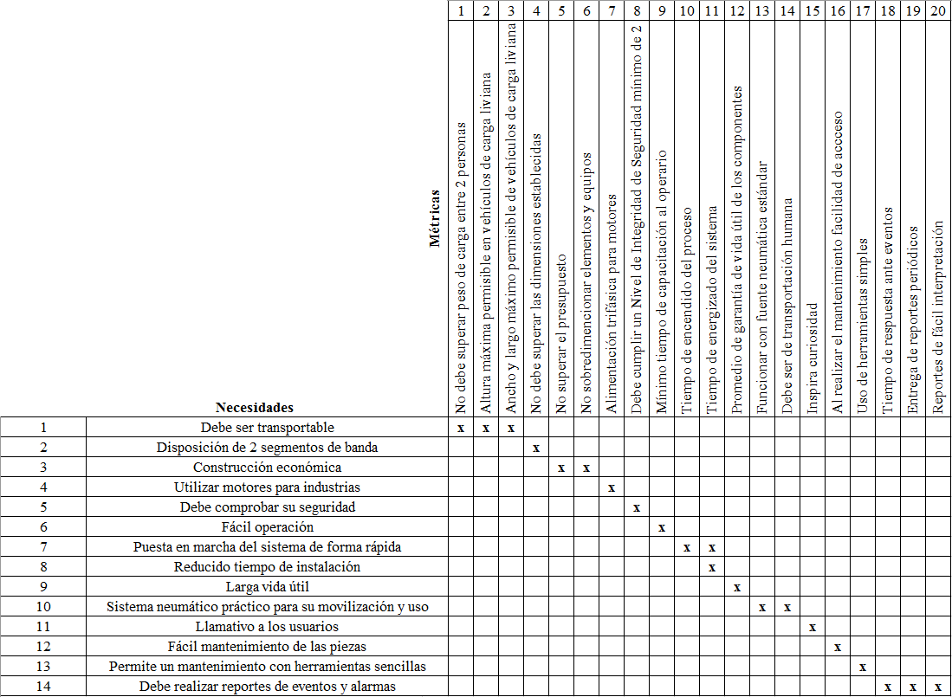
Matriz de necesidades - métricas
Metodología para el diseño del módulo
50

Slide 51
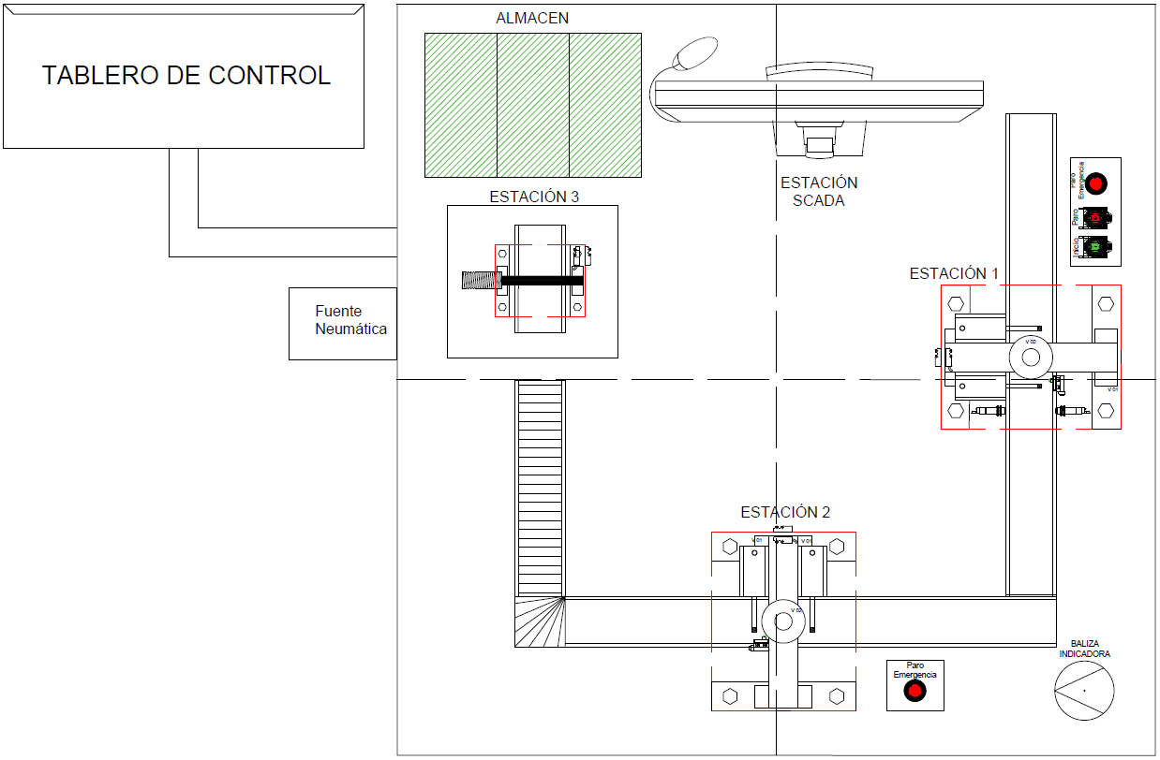
Diseño Conceptual
Especificaciones de HMI
Especificaciones Mecánicas
Especificaciones Neumáticas
Material del soporte
Cilindros de corte, troquel y control
Filosofía del HMI
Material de la banda
Coeficiente de fricción lona sintética
Longitud
Peso del soporte de jabón
Peso del jabón
Peso de la banda
Unidad de mantenimiento
Compresor
Guía de estilos
Gestión de Alarmas
Metodología para el diseño del módulo
51

Slide 52
Diseño de materialización
Productos de la línea Schneider Electric
Dimensionamiento a partir de actuadores
Comparativa con elementos de misma gama
Alimentación eléctrica de 220V AC
Metodología para el diseño del módulo
52

Slide 53
Diseño de materialización
ELEMENTO | CANTIDAD | DESCRIPCIÓN
A9F74306 | 1 | Breaker 3 polos a 6A
A9F74203 | 1 | Breaker 2 polos a 3A
GV2ME07 | 2 | Guardamotor de 1.6 a 2.5 A
GVAN11 | 2 | Contacto auxiliar para guardamotor
LADN22S | 2 | Contacto auxiliar de seguridad para contactor
LC1D25M7 | 2 | Contactor 3 polos 25A
ATV312HU22M3 | 1 | Variador de frecuencia 3HP
ABL8REM24030 | 1 | Fuente de alimentación AC/DC
TM221CE40R | 1 | PLC 24 entradas/16 salidas
XPSMCMCP0802 | 1 | Controlador de Seguridad
XPSMCMER0004 | 1 | Relé de seguridad
RXM4AB1P7 | 1 | Relé 230VAC a 6A
TCSESU053FN0 | 1 | Switch ethernet
NSYTRV22 | 45 | Borneras
Metodología para el diseño del módulo
53

Slide 54
Diseño de detalle
Diseño HMI
Diseño de la red
Diseño de esquemas eléctricos y neumáticos
Caracterización del Hardware y Software
Tablero eléctrico
Tablero de control, fuente neumática y computador
Diseño y jerarquía de pantallas
Ethernet para PC y PLC
Conexión eléctrica
Conexión neumática
Windows 7 profesional Ultimate
ArchestrA y InTouch
Alarmas y reportes
Modbus para PLC y Variador de frecuencia
Metodología para el diseño del módulo
54

Slide 55
Implementación del módulo
55

Slide 56
Implementación de la estructura
Estructura no debe superar las dimensiones estándar de un vehículo de carga liviana de 130cm x 130cm
Cumple con un peso aproximado de 58.7 KG
Señalización de prevención y seguridad
Elemento | Largo (cm) | Ancho (cm) | Alto (cm)
Banda transportadora estación 1 | 70 | 6 | 13.4
Banda transportadora estación 2 | 70 | 6 | 11
Rodillos estación 3 | 26 | 11.2 | 11
Estación 1 y 2 | 45 | 8.5 | 32
Protección de estaciones | 50 | 20 | 38
Mesa | 120 | 120 | 80
Implementación del módulo
56

Slide 57
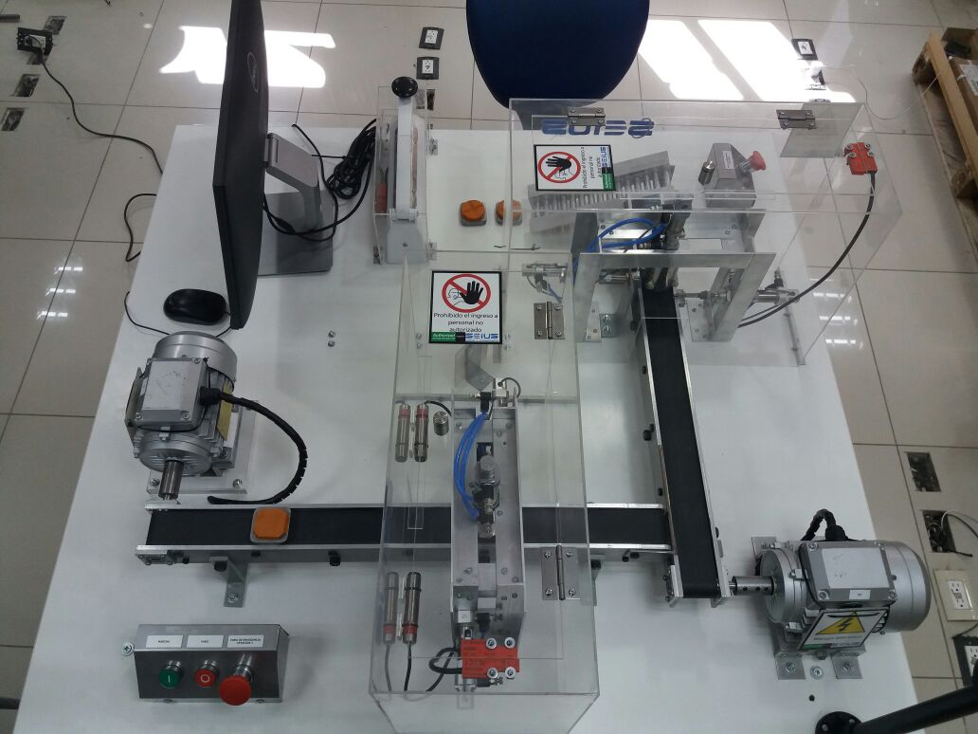
Implementación de la estructura
Implementación del módulo
57

Slide 58
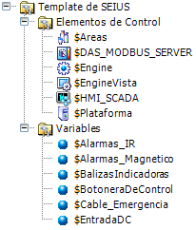
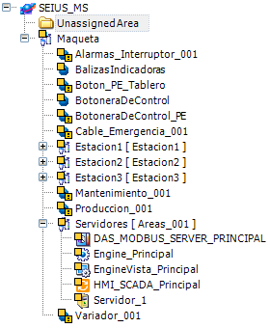
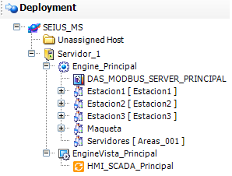
Implementación de la arquitectura del software
Identificar los espacios físicos, elementos y requerimientos funcionales
Creación de las plantillas
Definir el modelo de la planta
Definir el modelo de seguridad
Definir el modelo de implementación
Implementación del módulo
58

Slide 59
Implementación del HMI
Implementación del módulo
59

Slide 60
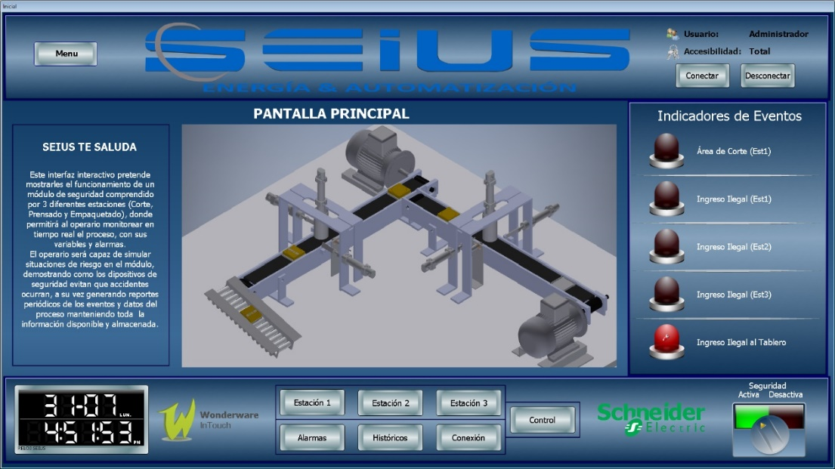
Implementación del HMI (Pantalla Principal)
Implementación del módulo
60

Slide 61
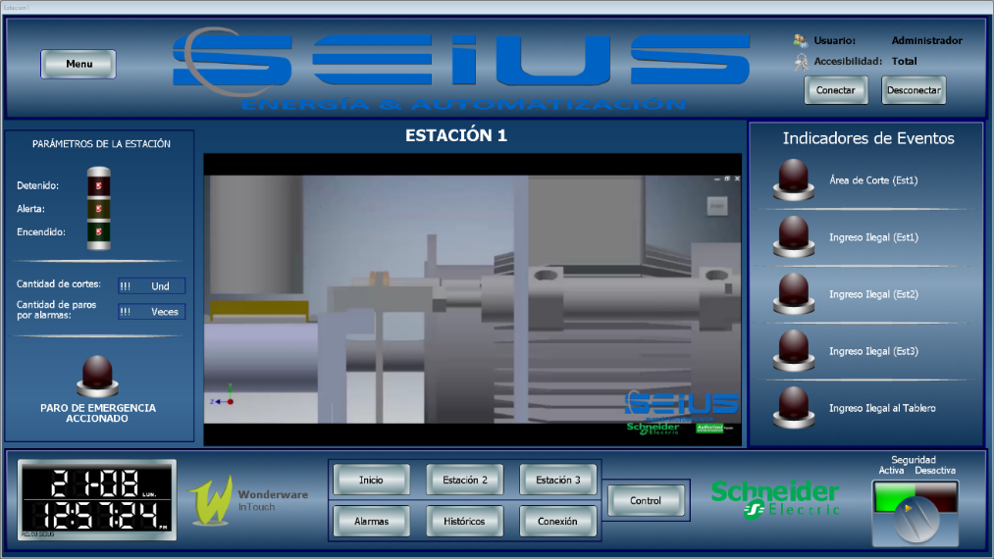
Implementación del HMI (Estación)
Implementación del módulo
61

Slide 62
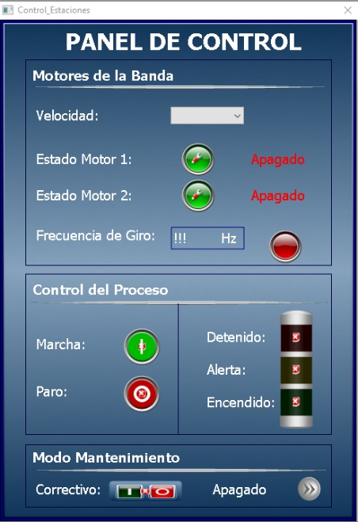
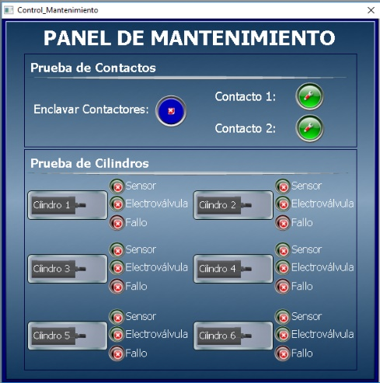
Implementación del HMI (Control y Mantenimiento)
Control de velocidades
Modo mantenimiento
Detenido 0 Hz
Accesible solo por ingeniería
Lento 3 Hz
Normal 5Hz
Rápido 7Hz
Prueba de funcionamiento de los actuadores
Permite acceso a zonas restringidas
Implementación del módulo
62

Slide 63
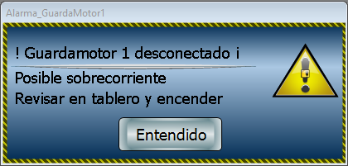
Implementación del HMI (Alarmas)
Severidad de alarma | Descripción
Crítica | Causante de muertes o lesiones graves en el operario, también puede causar daños graves a los equipos
Mayor | Puede causar lesiones leves al operario o daños a los equipos
Menor | Posibilidad de causar daños a los equipos
Informativa | Informan de eventos anómalos que pueden llevar a problemas de producción
Implementación del módulo
63

Slide 64
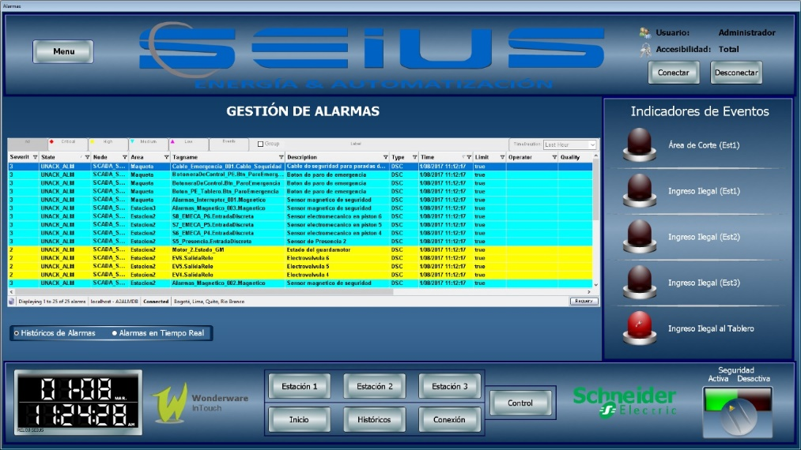
Implementación del HMI (Alarmas)
Implementación del módulo
64

Slide 65
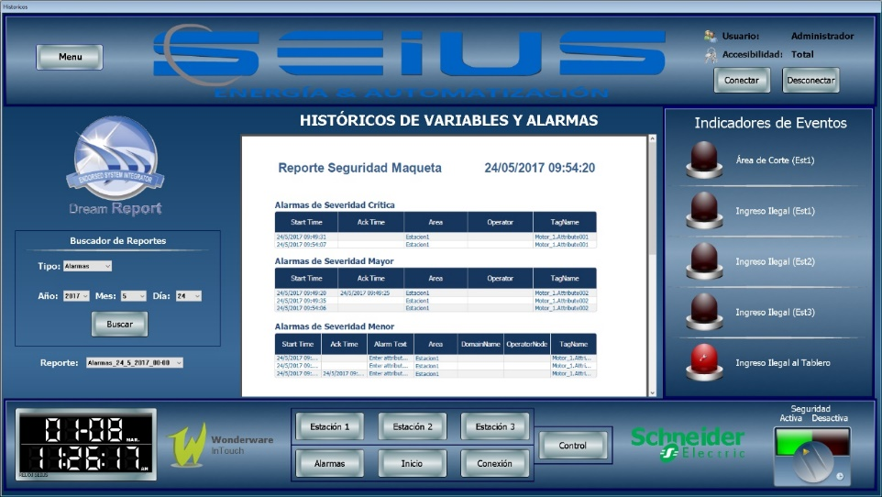
Implementación del HMI (Reportes)
Implementación del módulo
65

Slide 66
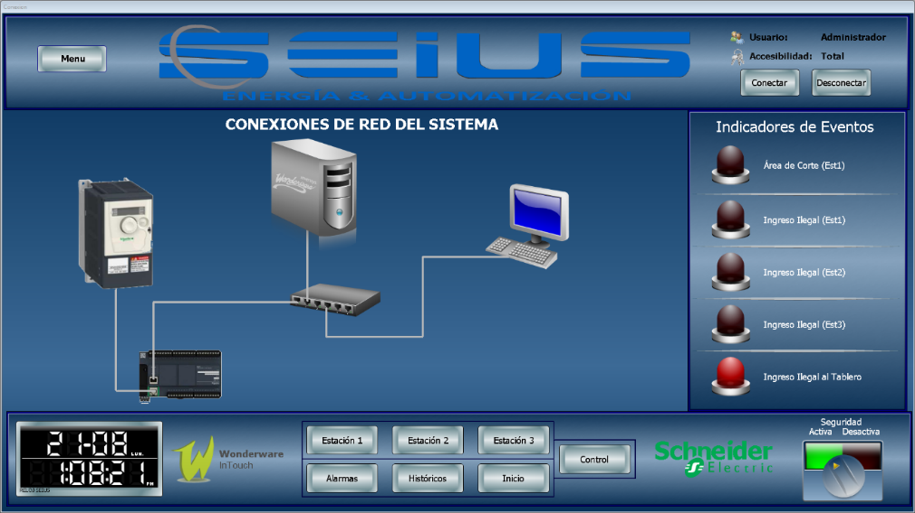
Implementación del HMI (Conexión)
Implementación del módulo
66

Slide 67
Implementación de seguridades
Implementación del módulo
67

Slide 68
Implementación de seguridades
Implementación del módulo
68

Slide 69
Implementación de seguridades
Implementación del módulo
69

Slide 70
Aplicaciones y resultados
70

Slide 71
Funcionamiento del módulo
Tiempo de funcionamiento
24 días por año
5 horas por día
Determinado por las participaciones por mes en presentaciones de la empresa en ferias de negocios y tecnología en donde se ha determinado el uso de esta maqueta. De acuerdo con el tiempo correspondiente se analizará el funcionamiento de la maqueta en los siguientes periodo
Aplicaciones y resultados del módulo
71
Notes:
Añadir vinculo pdf del análisis tomar un solo sistema como ejemplo

Slide 72
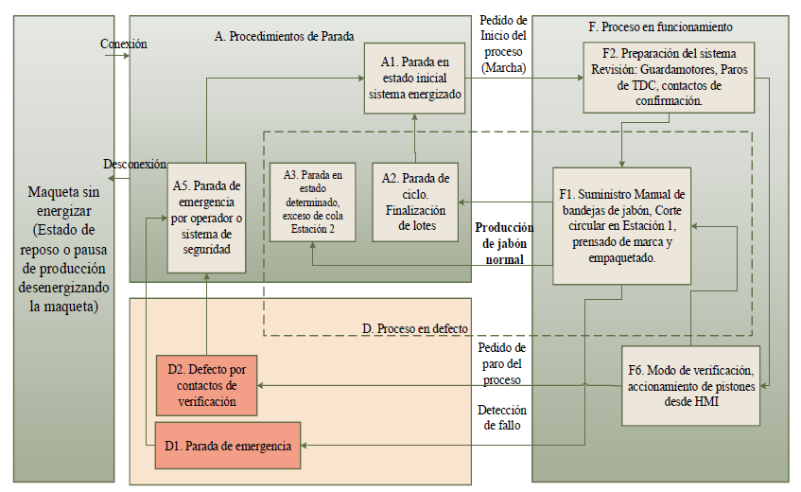
Aplicaciones y resultados del módulo
72

Slide 73
Tiempo de operación de la maqueta
Tiempos por estación
Tiempo promedio para manufactura de un jabón
Tiempo promedio para un lote de 6 unidades
Tiempo entre lotes
Corte 10,25 s
Prensado de marca 10,49
Empacado 15,3
36,04 s
216,24 s
330 S
Aplicaciones y resultados del módulo
73
Notes:
Añadir vinculo pdf del análisis tomar un solo sistema como ejemplo

Slide 74
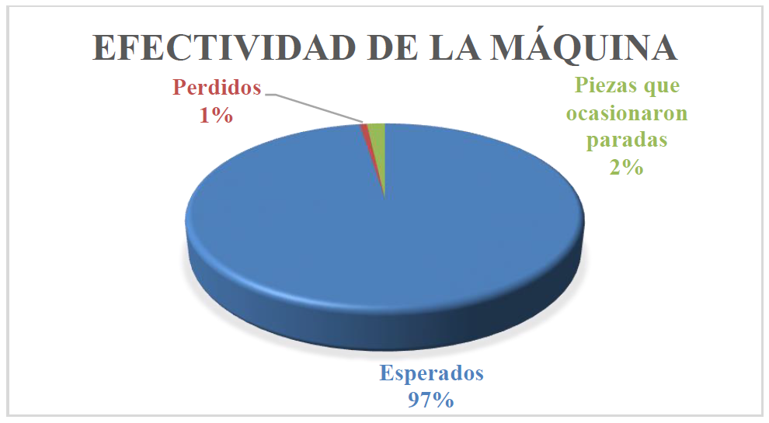
Confiabilidad de la maqueta
Resultados de producción
Esperados 984 jabones
Perdidos 7 jabones
Piezas que ocasionaron paradas 18
Aplicaciones y resultados del módulo
74
Notes:
Añadir vinculo pdf del análisis tomar un solo sistema como ejemplo

Slide 75
Frecuencia de situaciones de riesgo
Estación de Corte (Maqueta)
VARIABLE | CAUSAS | CONSECUENCIA (En personas) | MTTR (horas) | MTTF (años) | MTBF (años)
Presencia de jabón, etapa inicial | Avería en el sensor o manipulación indebida | Intervenciones inadecuadas en el campo pueden generar cortes en manos, atrapamiento o aplastamiento | 2.3 | 13,12 | 13,69
Estado del pistón de cola 1 | No llega acción de control/ avería en la electroválvula o pistón |  | 5,8 | 4,56 | 4,63
Estado del pistón de cola 2 | No llega acción de control/ avería en la electroválvula o pistón |  | 5,8 | 4,56 | 4,63
Estado del pistón de corte | No llega acción de control/ avería en la electroválvula o pistón |  | 5,8 | 4,56 | 4,63
Adherencia del material en el pistón de corte | Condiciones inadecuadas de material |  | 21,6 (seg.) | 2,27 (horas) | 2,28 (horas)
Evento con sistema de seguridad | PFH_{D} (%) | MTTF (años)
Fallo del sensor de presencia de jabón | 2,30E-07 | 4.629,6
Fallo del pistón de cola 1 | 2,30E-06 | 347,2
Fallo del pistón de cola 2 | 2,30E-06 | 347,2
Fallo del pistón de corte | 3,40E-06 | 317,1
Aplicaciones y resultados del módulo
75
Notes:
Añadir vinculo pdf del análisis tomar un solo sistema como ejemplo

Slide 76
Frecuencia de situaciones de riesgo
Estación de Prensado de Marca (Maqueta)
VARIABLE | CAUSAS | CONSECUENCIA (En personas) | MTTR (horas) | MTTF (años) | MTBF (años)
Presencia de jabón, etapa inicial | Avería en el sensor o manipulación indebida | Intervenciones inadecuadas en el campo pueden generar cortes en manos, atrapamiento o aplastamiento | 2.3 | 13,12 | 13,69
Estado del pistón de cola 1 | No llega acción de control/ avería en la electroválvula o pistón |  | 5,8 | 4,56 | 4,63
Estado del pistón de cola 2 | No llega acción de control/ avería en la electroválvula o pistón |  | 5,8 | 4,56 | 4,63
Estado del pistón de corte | No llega acción de control/ avería en la electroválvula o pistón |  | 5.8 | 4,56 | 4,63
Adherencia del material en el pistón de prensado | Condiciones inadecuadas de material |  | 21,6 (seg.) | 3,125 (horas) | 3,13 (horas)
Evento con sistema de seguridad | PFH_{D} (%) | MTTF (años)
Fallo en motor de transporte | 1,10E-06 | 347,2
Fallo del sensor de presencia de jabón | 1,10E-06 | 4.629,6
Fallo del pistón de cola 1 | 2,30E-06 | 347,2
Fallo del pistón de cola 2 | 2,30E-06 | 347,2
Fallo del pistón de prensado de marca | 3,40E-06 | 317,1
Aplicaciones y resultados del módulo
76
Notes:
Añadir vinculo pdf del análisis tomar un solo sistema como ejemplo

Slide 77
Frecuencia de situaciones de riesgo
Estación de Empacado (Maqueta)
VARIABLE | CAUSAS | CONSECUENCIA (En personas) | MTTR (horas) | MTTF (años) | MTBF (años)
Estado del filamento | Sobretensiones o picos avería en el filamento | Quemaduras por ingreso inadecuado del material | 7,3 | 1,54 | 1,56
Evento con sistema de seguridad | PFH_{D} (%) | MTTF (años)
Fallo de máquina selladora | 1,10E-06 | 4.629,6
Fallo de filamento | 1,10E-06 | 463
Aplicaciones y resultados del módulo
77
Notes:
Añadir vinculo pdf del análisis tomar un solo sistema como ejemplo

Slide 78
Cumplimiento de las SST
Señalética (Art.171)
Prevención de riesgos y mejoramiento del medio ambiente
Descripción del riesgo (Art.6)
Identificación correcta de los riesgo en la máquina
Normas de seguridad para prevenir el riesgo
Prevención del riesgo (Art.11)
Se Adopta medidas necesarias para disminuir y prevenir el riesgo
Aplicaciones y resultados del módulo
78
Notes:
Añadir vinculo pdf del análisis tomar un solo sistema como ejemplo

Slide 79
Conclusiones y recomendaciones
79

Slide 80
Conclusiones
El presente proyecto de investigación ha llegado a su objetivo principal utilizando el método HAZOP, donde fue posible la demostración del riesgo existente en una línea de producción de jabón y en el módulo demostrativo de la etapa de corte y prensado de su proceso, logrando determinar el nivel de seguridad necesario a alcanzar en cada función de seguridad indicada, registrando y evitando los eventos peligrosos que puedan suceder.
La utilización de la norma IEC61508 ha sido fundamental para la medición del nivel de seguridad necesario en cada función de seguridad establecida, las cuales se determinaron a través de un sondeo por diferentes plantas de producción de jabón en barra, determinando los riesgos existentes como variables y analizando sus posibles desviaciones.
Se establecieron ensayos de acuerdo con los riesgos revisados en el análisis HAZOP, pudiendo comprobar el funcionamiento de los sistemas de seguridad ante una posible acción no segura dentro de las estaciones; el sistema pasa a un estado seguro en donde la manipulación por temas de mantenimiento correctivo se hacen necesarias durante los ensayos.
Conclusiones y Recomendaciones
80

Slide 81
Conclusiones
Se pudo cumplir con los estándares exigidos por SST del IESS, con la señalización adecuada de los riesgos y la prevención de los mismo en cada estación de la maqueta; en el estudio del presente proyecto se ha detallado también la descripción minuciosa del riesgo pudiendo adoptar medidas adecuadas para la prevención de estos, con esto se ha cumplido artículos que exige el reglamento SST.
Se implementó un sistema de control de fácil entendimiento al usuario para el manejo y monitorización del módulo, con la posibilidad de demostrar los riesgos existentes mediante controles que activen y desactiven los sistemas de seguridad implementados permitiendo una rápida demostración de que los riesgos analizados podrían suceder en caso de que estas se encuentren desactivas.
Conclusiones y Recomendaciones
81

Slide 82
Conclusiones
El módulo tiene como fin para la empresa, demostrar a sus clientes los riesgos que puede existir en un ambiente industrial y como se podrían evitarlos con elementos de seguridad, de tal manera que se utilizaron materiales livianos y la simplificación del proceso de jabón para tener un reducido peso y dimensión, logrando que sea transportable por vehículos de carga liviana.
Conclusiones y Recomendaciones
82

Slide 83
Recomendaciones
Para los análisis de seguridad extensos y que contienen funciones de seguridad que requieran una implementación de un sistema de seguridad riguroso de SIL 2 o superior, es recomendable realizar una revisión posterior al análisis para determinar si surgieron nuevos riesgos a causa de su implementación.
Para el correcto uso del sistema, es necesario la capacitación mediante la lectura del manual existente en el HMI implementado, o por el encargado del módulo en la empresa que estará capacitado por los encargados del presente proyecto.
Para el análisis de riesgos y operabilidad del sistema es necesario contar un equipo disciplinario sin olvidar las sugerencias de los operarios, que podrían complementar el estudio de condiciones que se hayan dado en su experiencia en el manejo de las máquinas analizadas.
Conclusiones y Recomendaciones
83

Slide 84
Recomendaciones
Para el funcionamiento del módulo se recomienda la adecuada selección de la materia prima (plastilina), de forma que este material no se adhiera a los pistones de corte o estampado de marca
Conclusiones y Recomendaciones
84

Slide 85
GRACIAS !
85

